Slide 1
Šiaulių r. Kuršėnų Daugėlių progimnazija
Rugsėjo mėnesio iššūkis „Draugui ištiesk švarią ranką“

Slide 2
Uždaviniai
Surinkti medžiagą ir išsiaiškinti, kokios ligos plinta per nešvarias rankas.
Atlikti eksperimentą su spec. pirštine ir išsiaiškinti, kokie mikrobai ,,gyvena“ ant nešvarių rankų.
Išsiaiškinti, kada reikia plauti rankas.
Išmokti taisyklingai plauti rankas.

Slide 3
Kodėl reikia plautis rankas?
Ant mūsų rankų odos dauginasi įvairūs mikroorganizmai. Mikroorganizmai patenka ant rankų liečiant užterštus daiktus, kontaktuojant su gyvūnais.
Mikroorganizmai labai pavojingi ir gali sukelti ligas: žarnyno, virusines infekcijas, helmintozes.

Slide 4
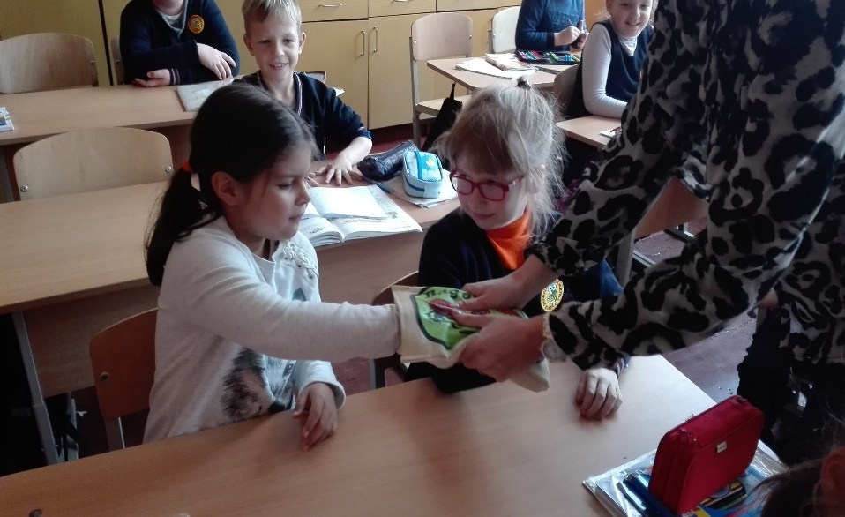
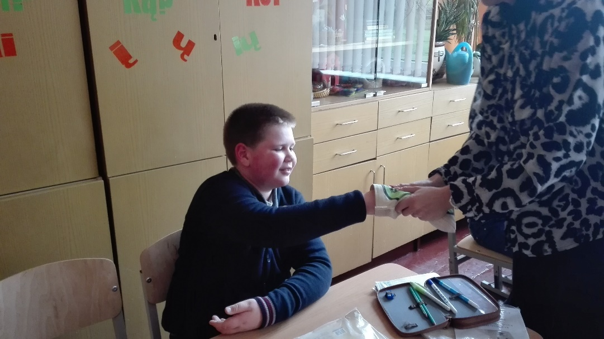
Stebuklinga pirštinė

Slide 5
Kada reikia plauti rankas?
Rankas būtina plauti visada, kai jos yra nešvarios, prieš valgį, pasinaudojus tualetu, prieš ir po maisto (ypač žalios paukštienos, kiaušinių, mėsos, žuvies) gaminimo, po darbo su nešvariais indais ar stalo įrankiais, prieš vaiko maitinimą, pakeitus vystyklus, grįžus iš lauko, kiemo, daržo ar sodo, pasinaudojus visuomeniniu transportu, pabuvus viešose vietose, pabendravus su sergančiu žmogumi, po ir prieš žaizdos sutvarkymą, po nosies valymo (kosint ar čiaudint), pažaidus su gyvūnais.

Slide 6
Kaip reikia plautis rankas?
Visą rankų paviršių įtrinkite muilu. Sukamaisiais ir trinamaisiais judesiais muiluokite rankas iš abiejų pusių apie 10-15 s.
Sukamaisiais ir trinamaisiais judesiais muiluokite išorines ir vidines rankų puses, tarpupirščius, riešus apie 20 s.
Kruopščiai nuplaukite tekančiu vandeniu rankas, kad pašalintumėte muilą. Vanduo turėtų tekėti nuo riešo pirštų link.
Jei yra galimybė, rankas šluostykite vienkartiniu popieriniu rankšluosčiu ar servetėle. Tuo pačiu rankšluosčiu užsukite vandens čiaupą.

Slide 7
Švarių rankų žaidimas
https://www.youtube.com/watch?v=3pff8tp0oQ4

